Slide 1

Entdecke Linz

Slide 2
Routenübersicht
01
02
03
04
05
06
Route 1 - Froschberg
Route 2 - Urfahrrunde
Route 3 –
Donauufer
Route 4 - Landstraße
Runde 5 - Südbahnhofmarkt
Route 6 - Bindermichl

Slide 3
Routenübersicht
07
08
09
10
Route 7 –
Hafen
Route 8 –
Altstadt
Route 9 –
Mühlkreisbahnhof
Route 10 –
JKU

Slide 4
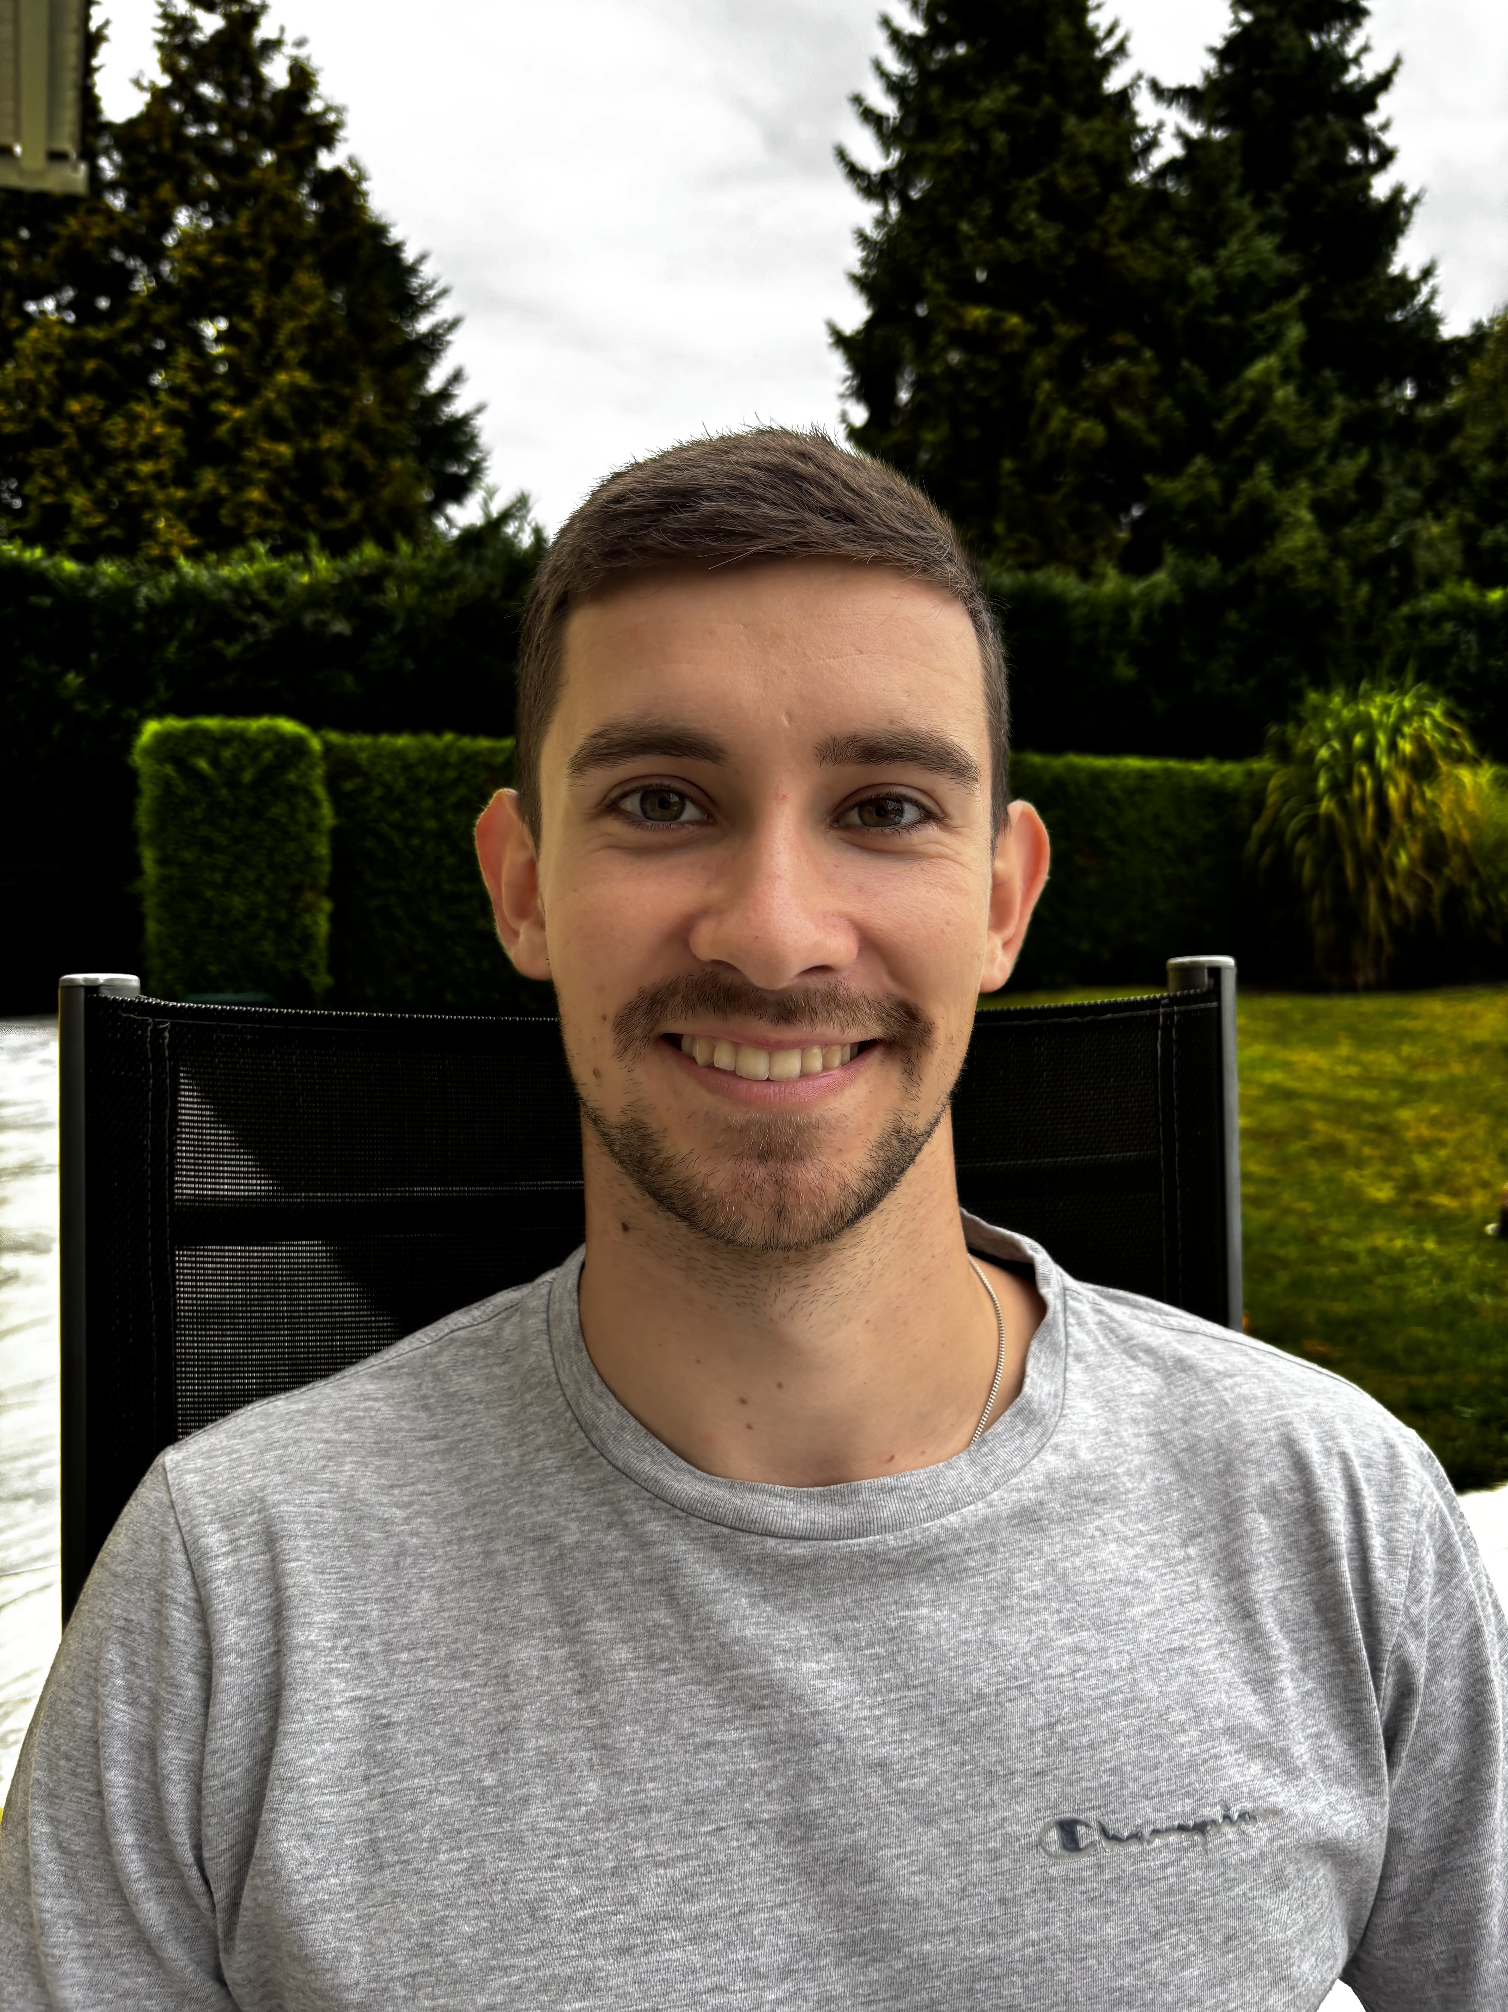
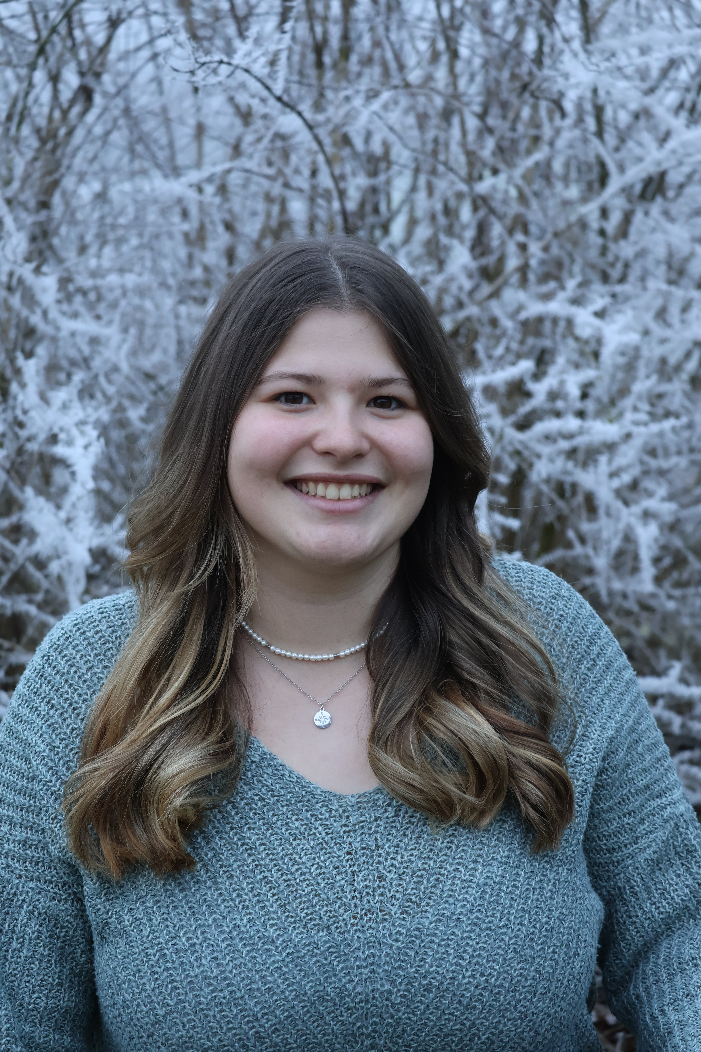
01
Froschberg

Slide 5
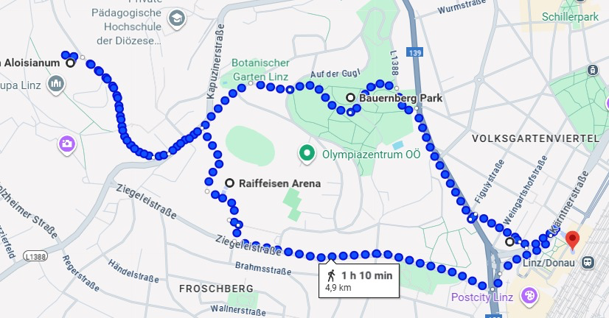
Routenplan
Hauptbahnhof
Raiffeisen Arena
Aloisianum
Bauernberg Park
Wissensturm
Hauptbahnhof

Slide 6
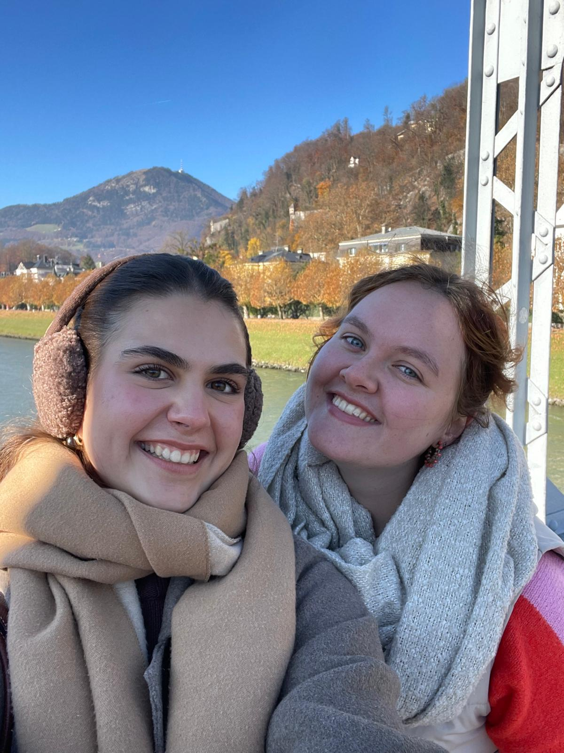
02
Urfahrrunde

Slide 7
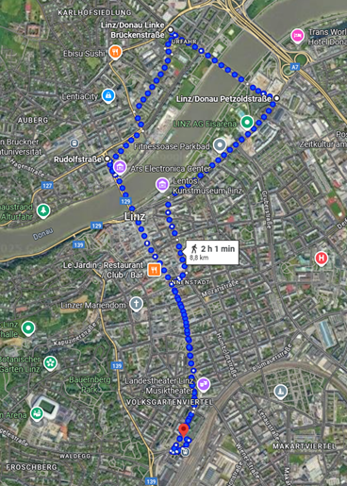
Routenplan
Hauptbahnhof Linz
Donaulände
Linke Brückenstraße
Rudolfstraße
Hauptbahnhof Linz

Slide 8
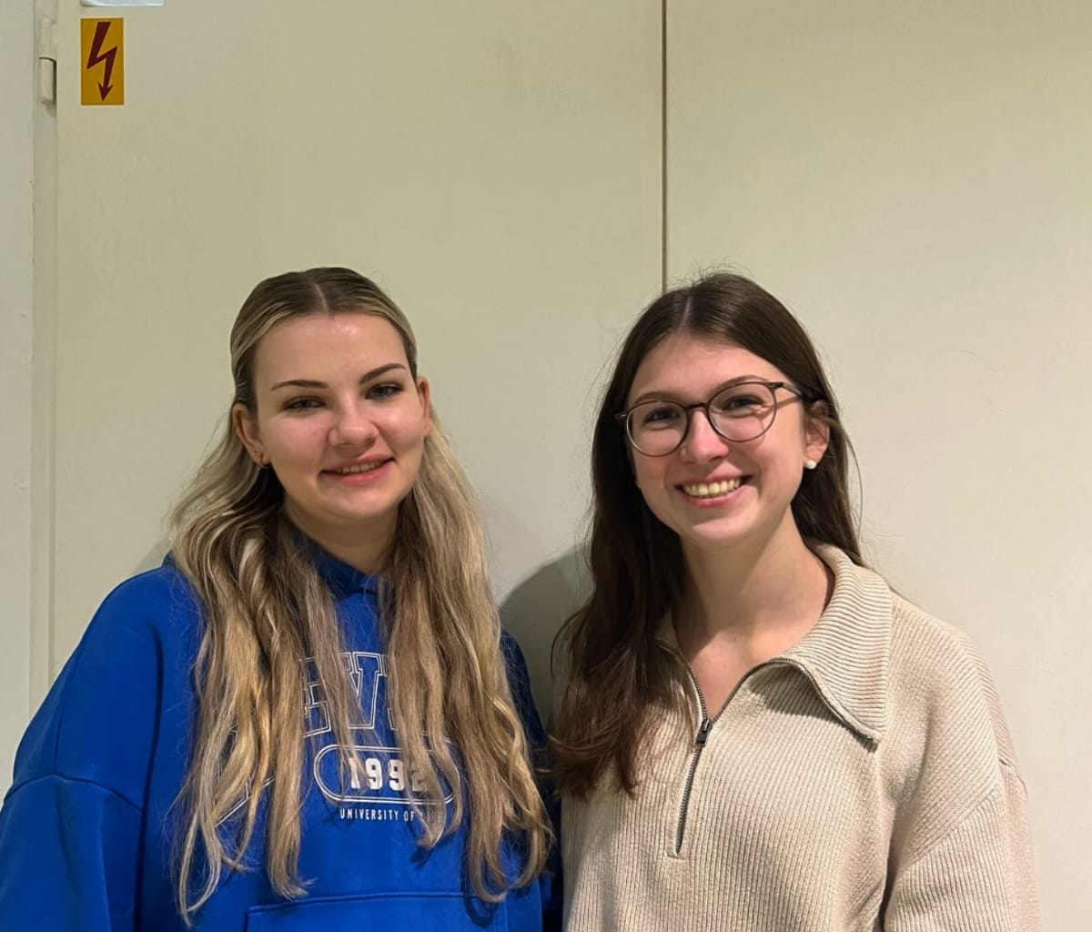
03
Donauufer

Slide 9
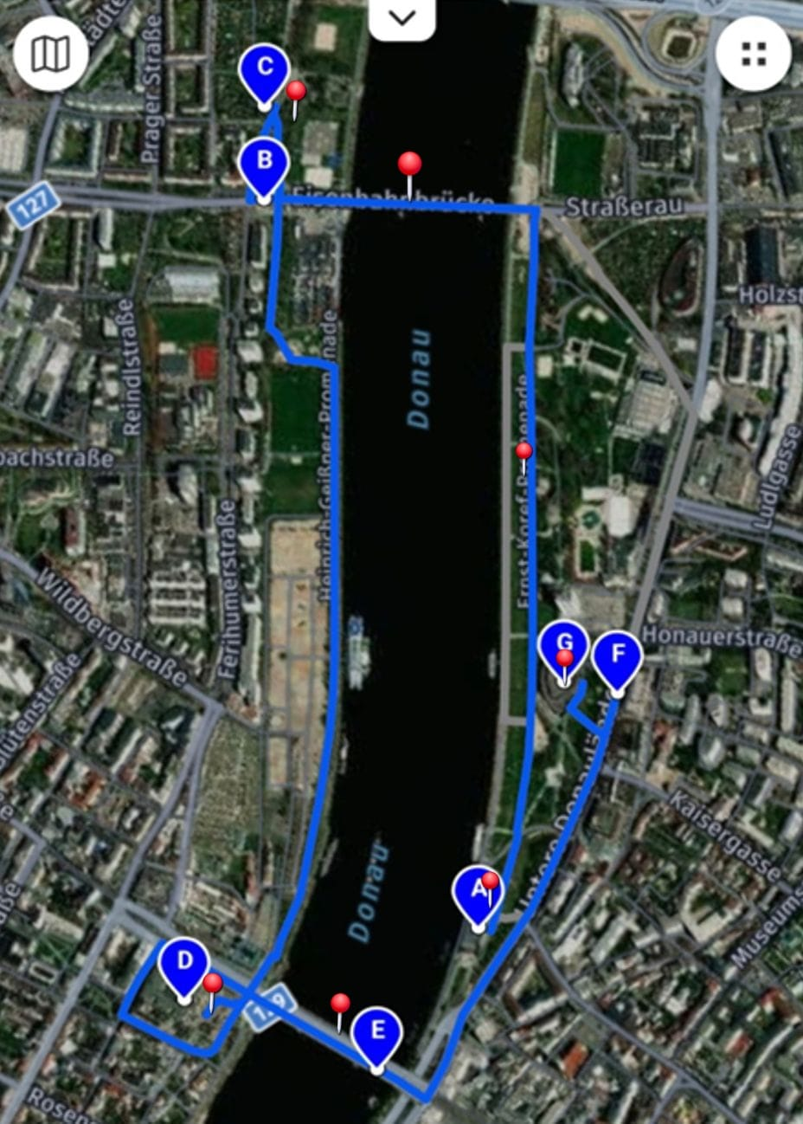
Donauufer
Hauptbahnhof
Donaupark
Neues Rathaus
Nibelungenbrücke
Lentos
Donaulände
Eisenbahnbrücke

Slide 10
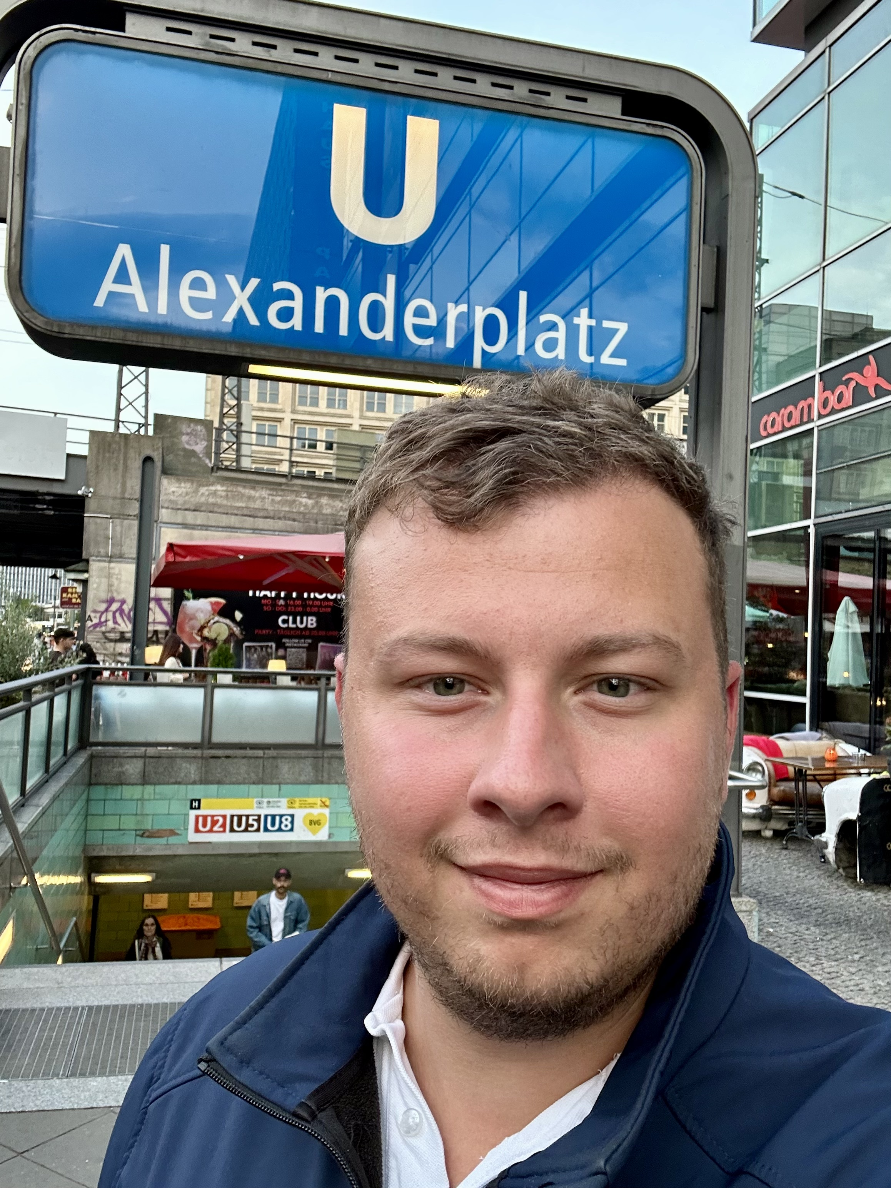
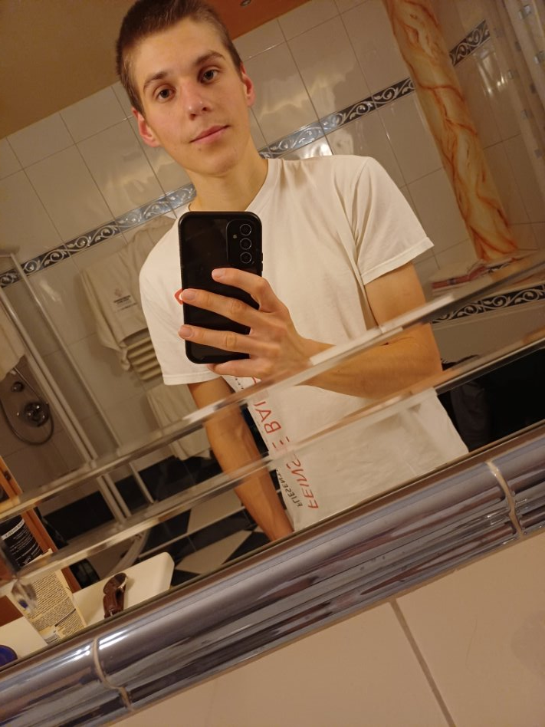
04
Landstraße

Slide 11
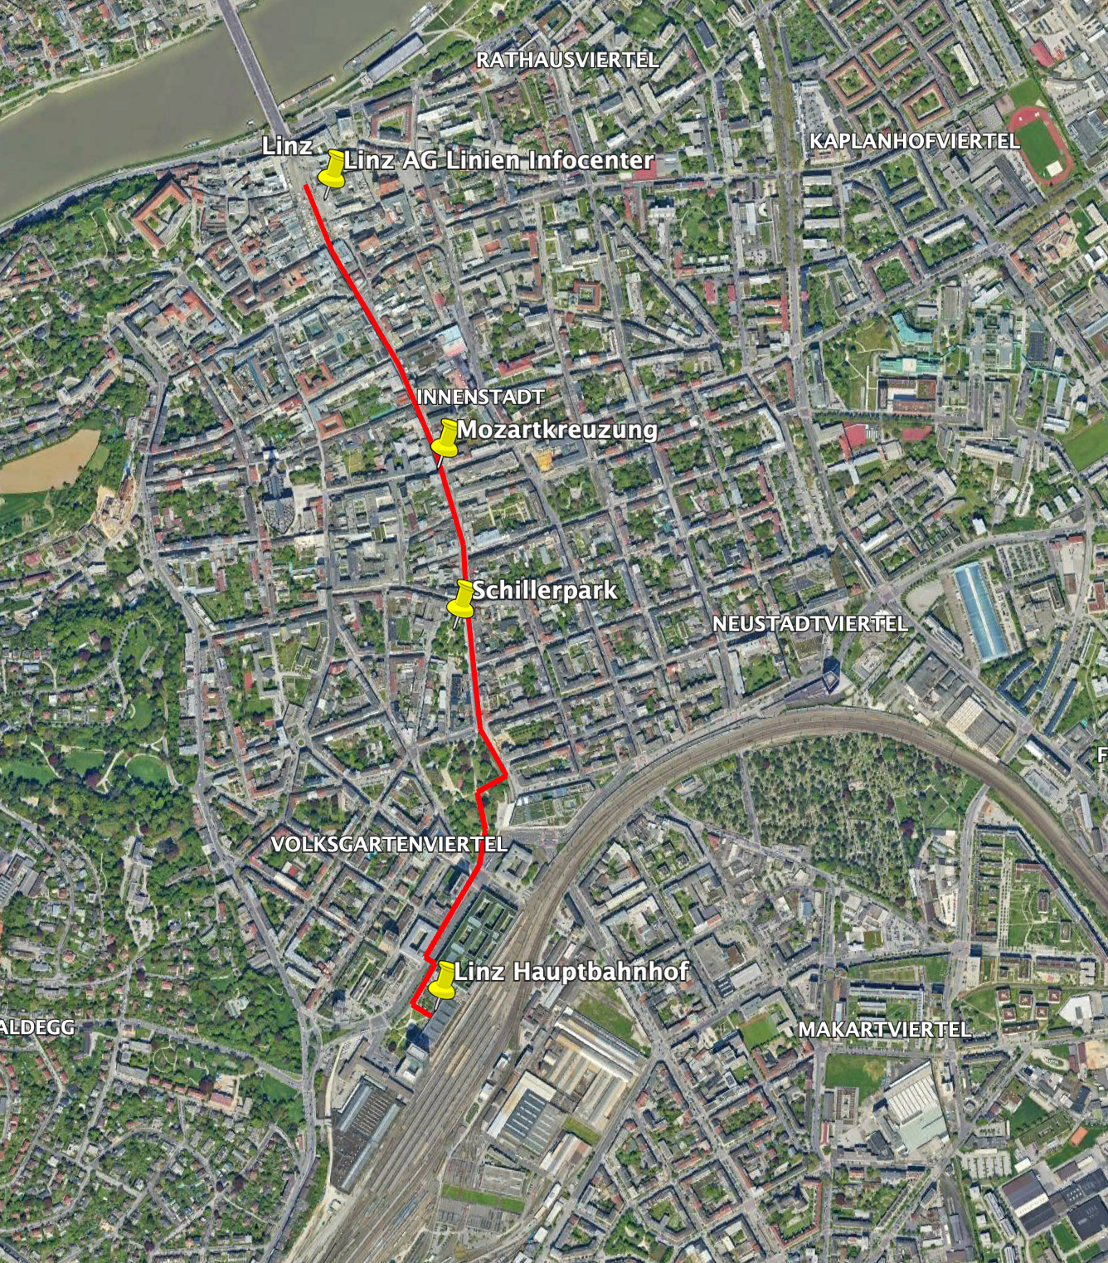

Landstraße
1. Halt: Schillerpark
Lebensqualität + Erholung
2. Halt: Mozartkreuzung
Kennzeichen beobachten --> Rückschluss auf Öffi Ausbau in OÖ
3. Halt: Linz AG Linien Info Center
Arbeit mit analogen Fahrplänen
Gliederung der Gebäude
Landstraße als Standortfaktor
Hinweg: zu Fuß mit "Gurumaps"
Rückweg: Straßenbahn mit "VOR A nach B"
2. Route genau umgekehrt

Slide 12
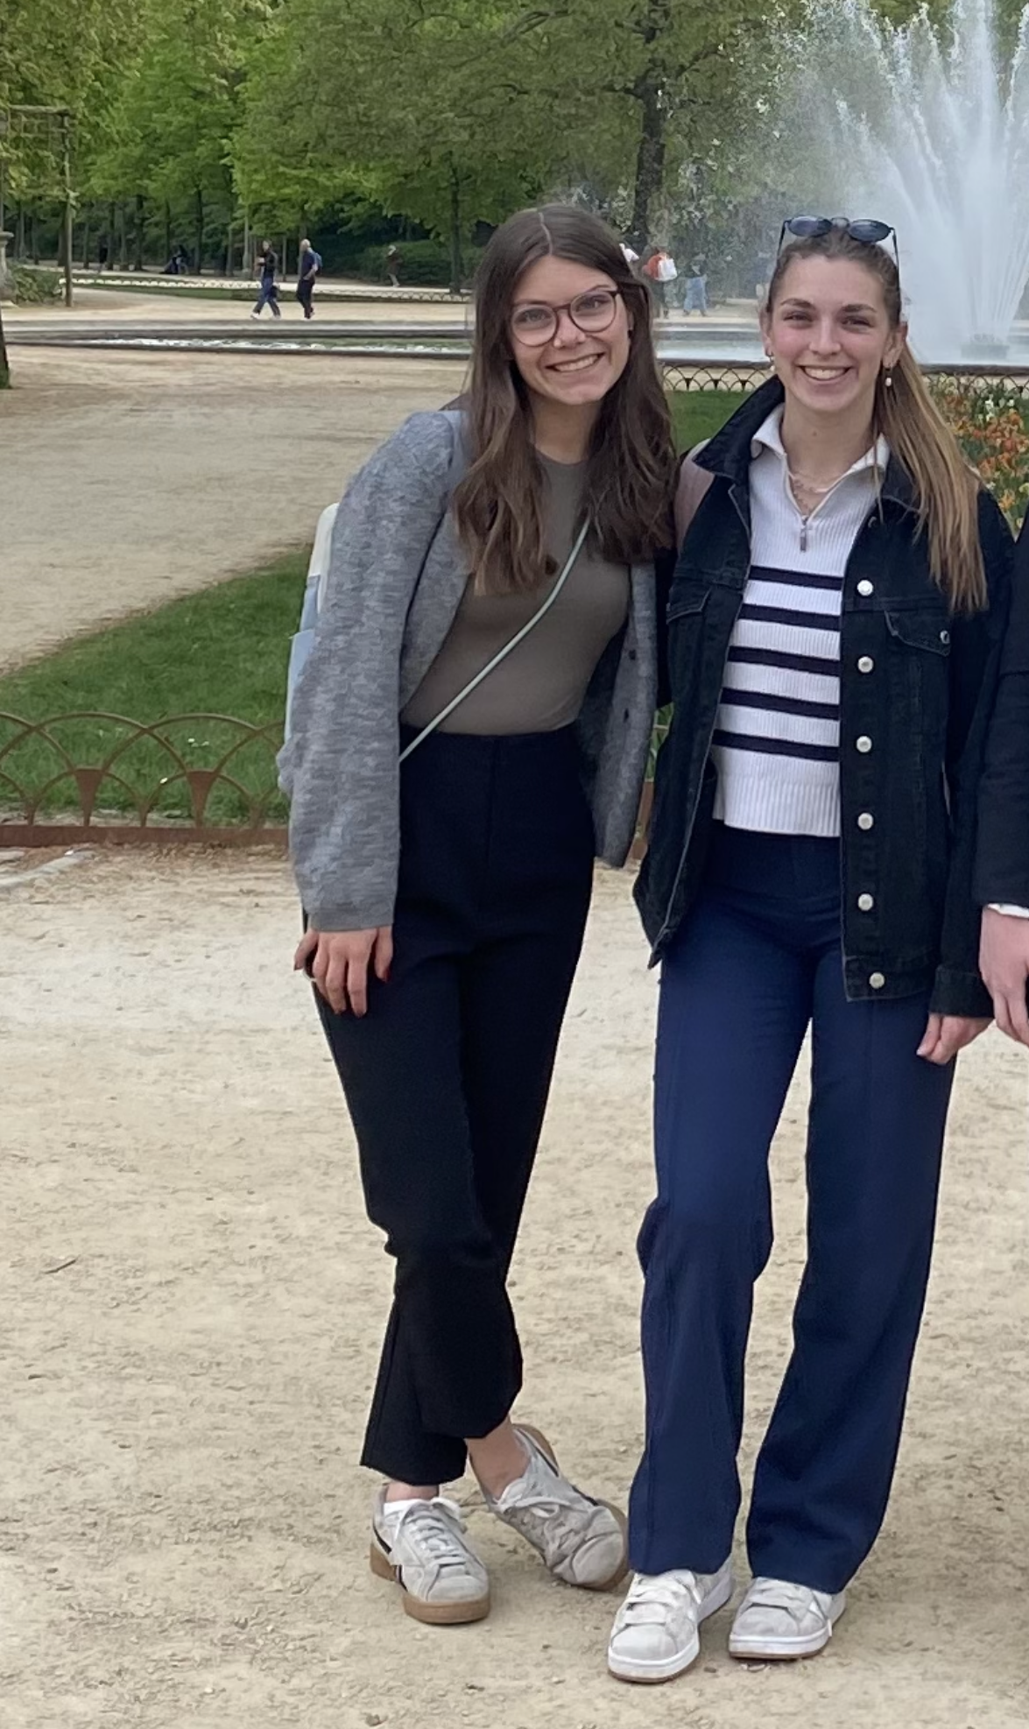
05
Südbahnhofmarkt

Slide 13
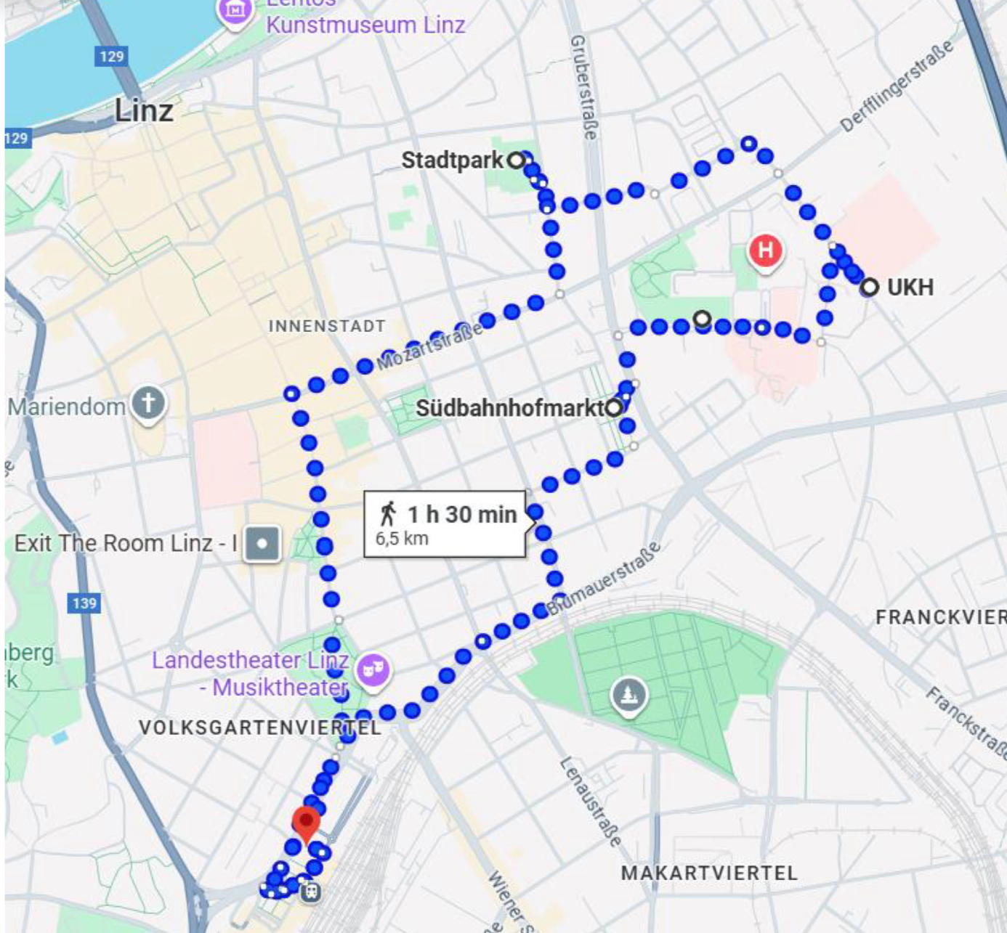
Route über den Südbahnhofmarkt
Linzer Hauptbahnhof
Südbahnhofmarkt
Medizinische Fakultät
Krankenhaus UKH
Stadtpark

Slide 14
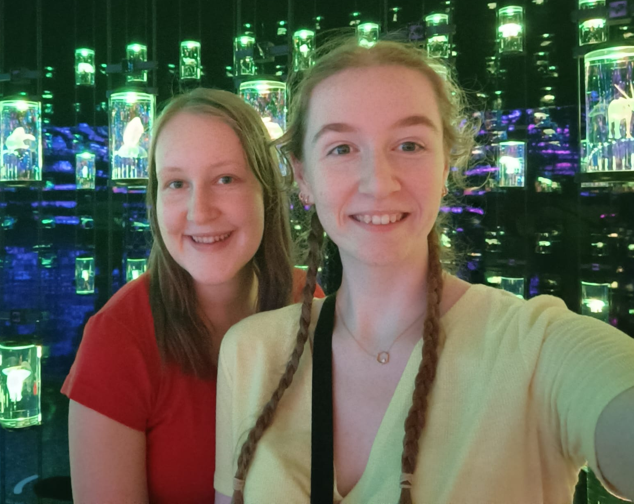
06
Bindermichl

Slide 15
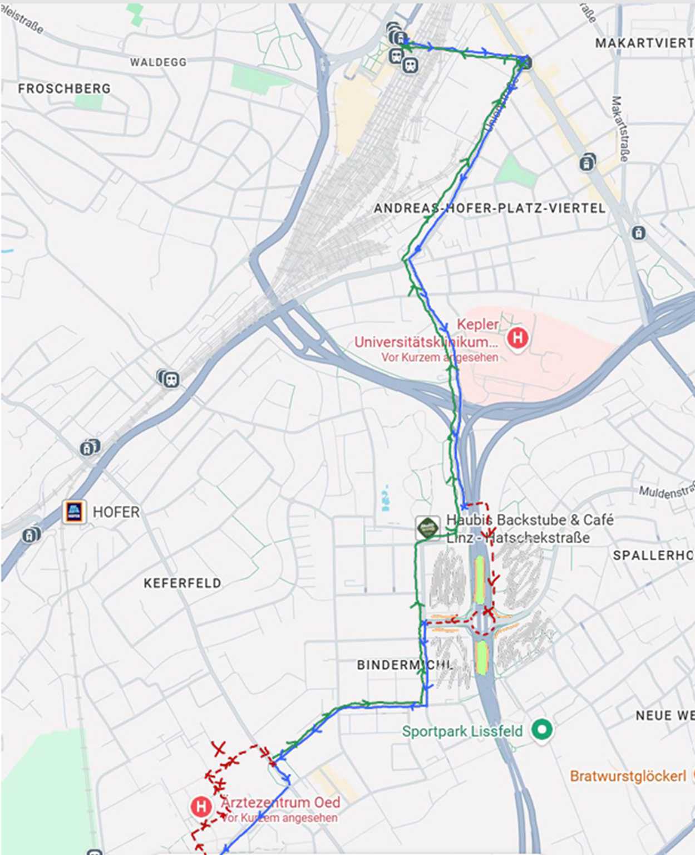
Routenplan
Hauptbahnhof
Unionkreuzung
Bindermichl-kreisverkehr
Ärztezentrum Oed
Mittelschule 26
Sportunion
HBLW
Rückfahrt
Hauptbahnhof

Slide 16
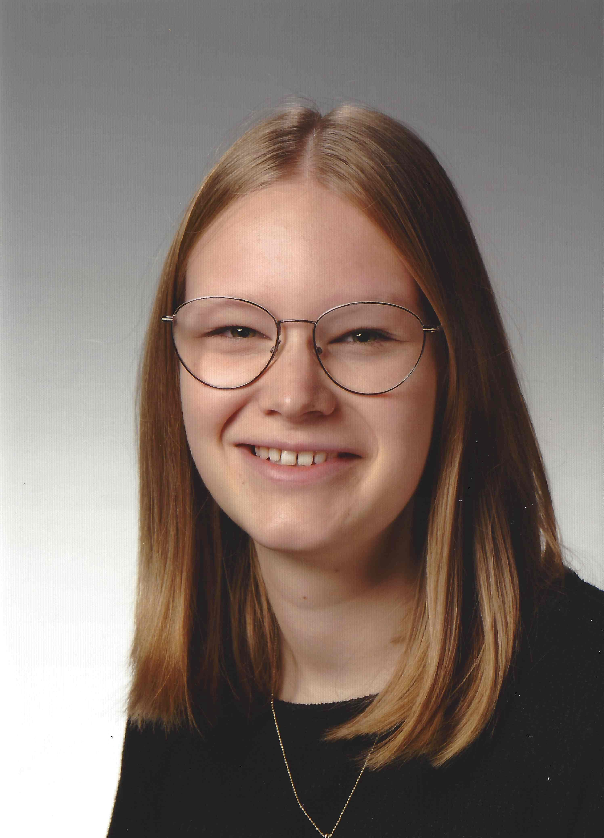
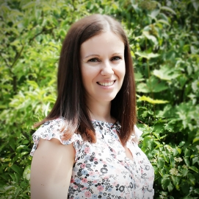
07
Hafen

Slide 17
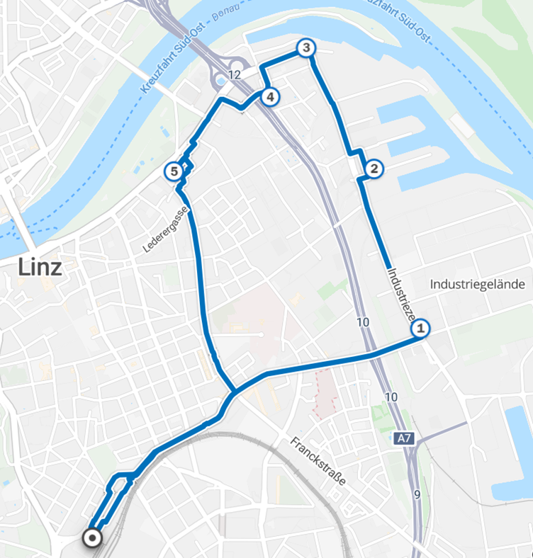
Industriezeile
Aussichts-plattform Hafenpark
Werft-ÖSWAG
Wohnsiedlung am Hafen
Tabakfabrik
Hauptbahnhof

Slide 18
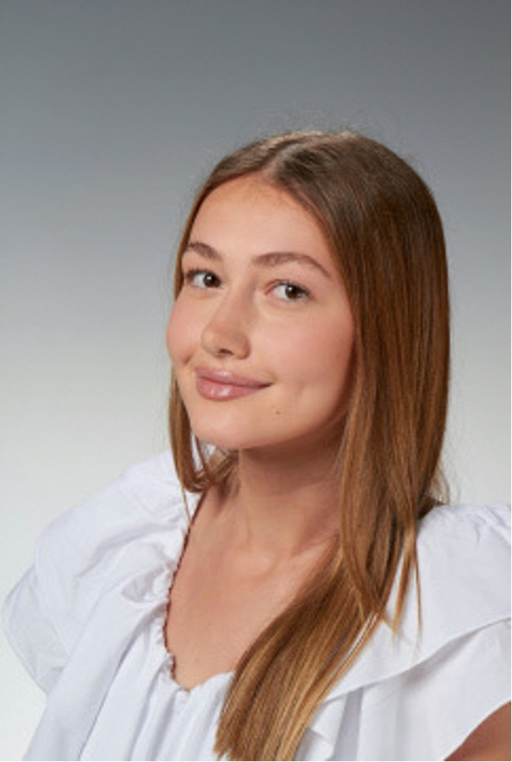
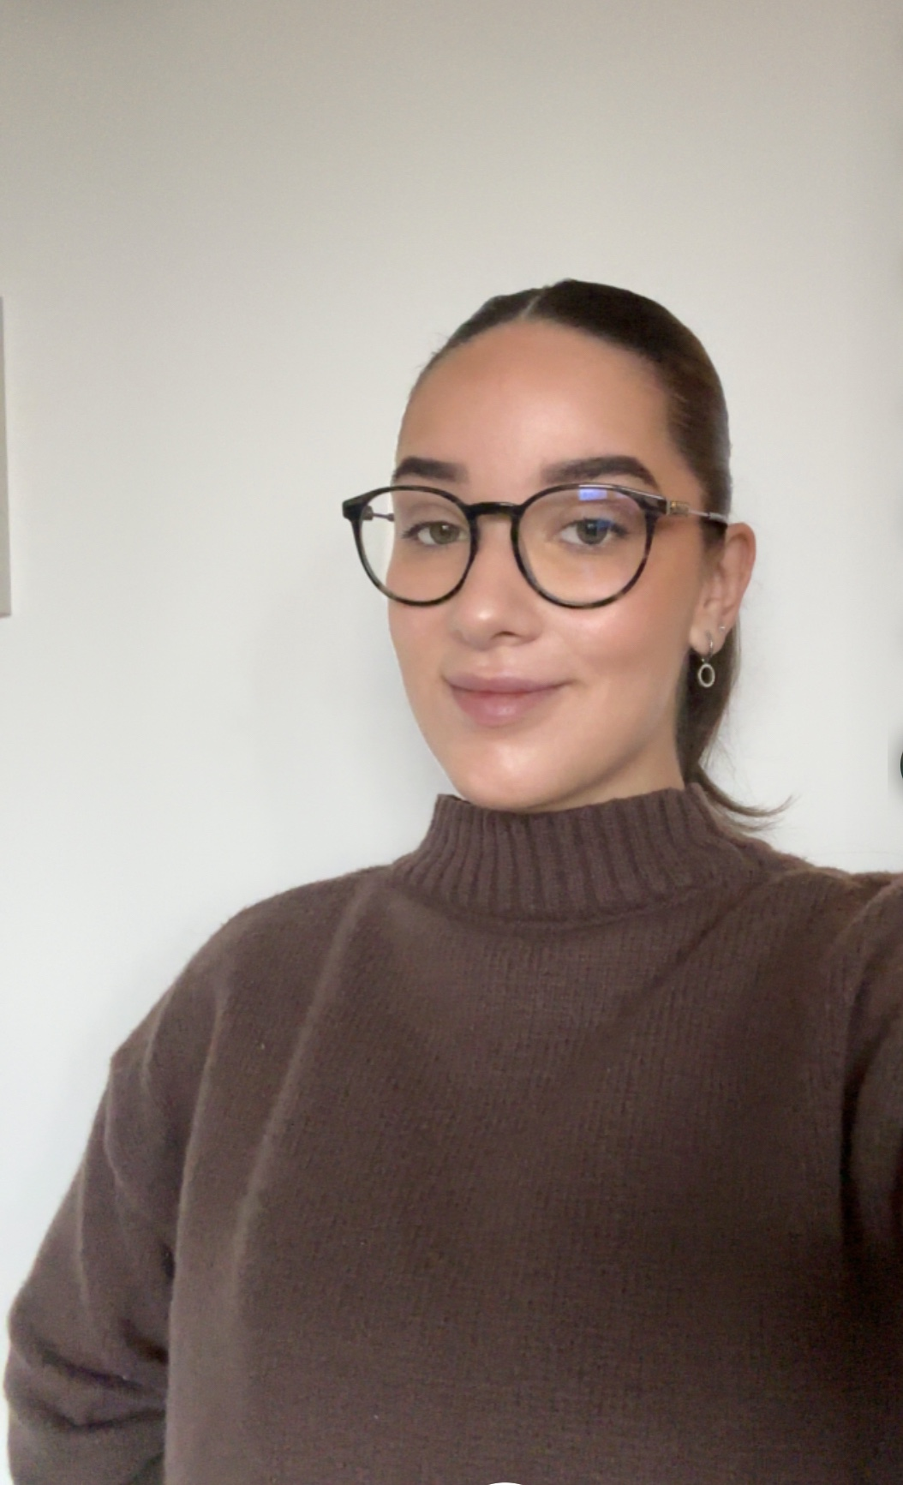
08
Altstadt

Slide 19
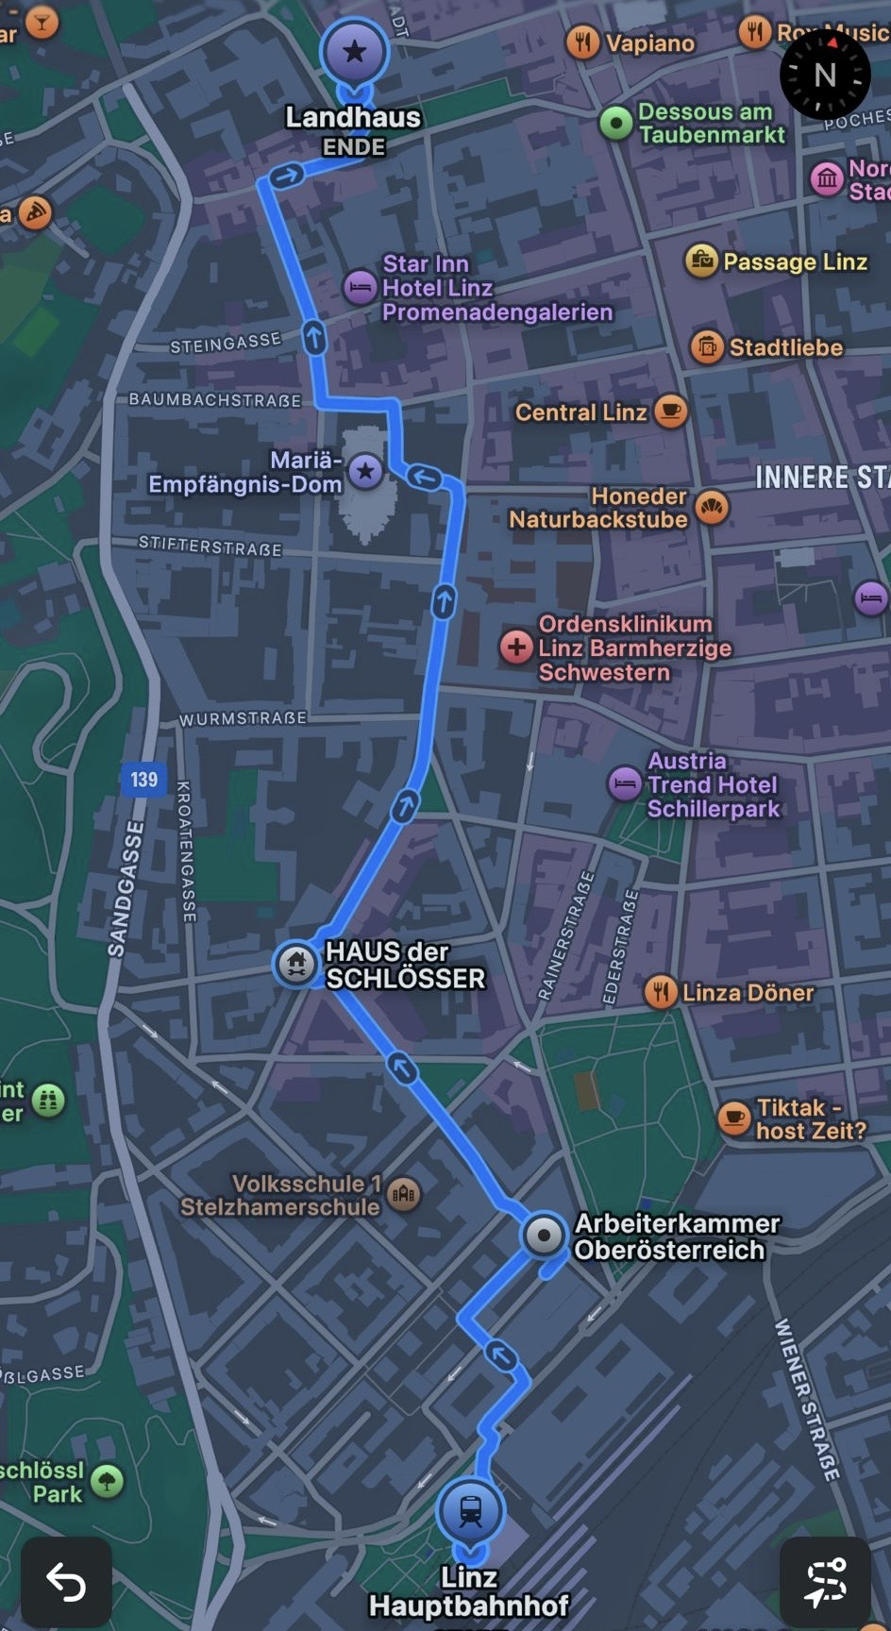
Routenplanung
Finanzamt
Bezirkshauptmannschaft
AK: Arbeiterkammer
Gewerkschaftshaus Linz
Volksgartenstraße
Herrenstraße
Neues Landhaus

Slide 20
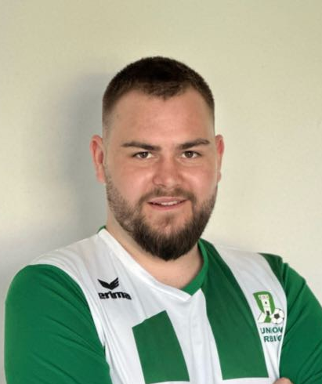
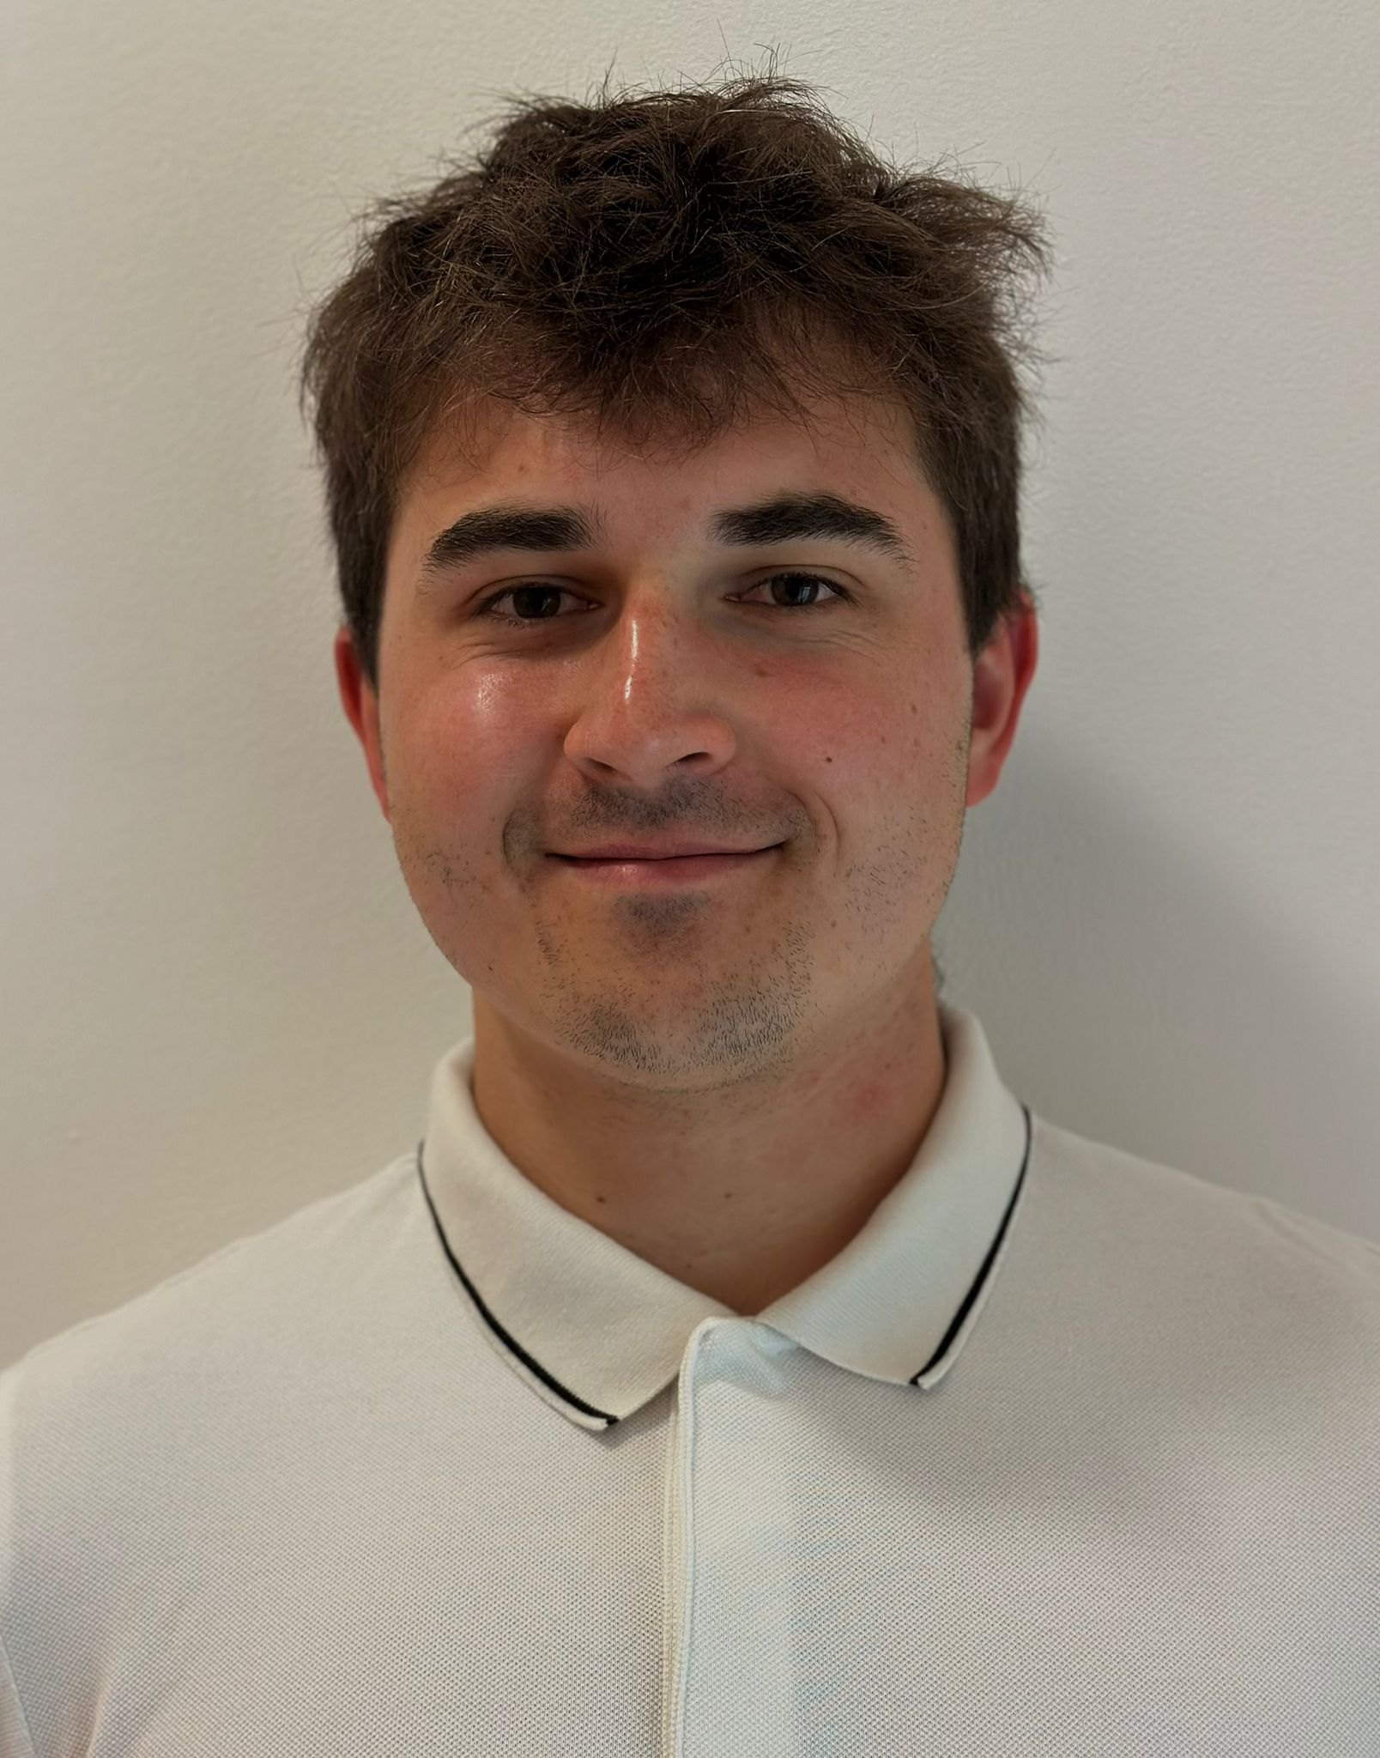
09
Mühlkreisbahnhof

Slide 21
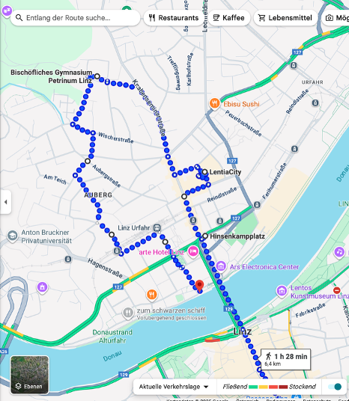
Routenplanung
Kreuzung Rudolfstraße
Lentia City
Gymnasium Petrinum
Mühlkreisbahnhof
Donauufer

Slide 22
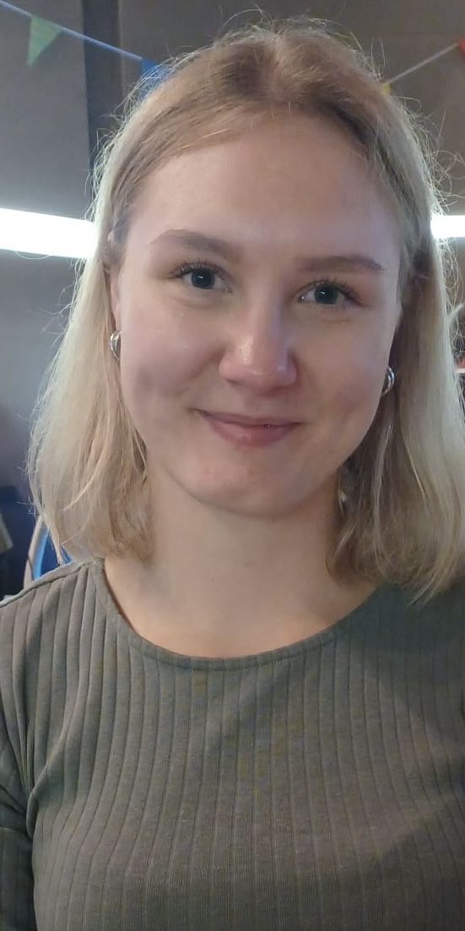
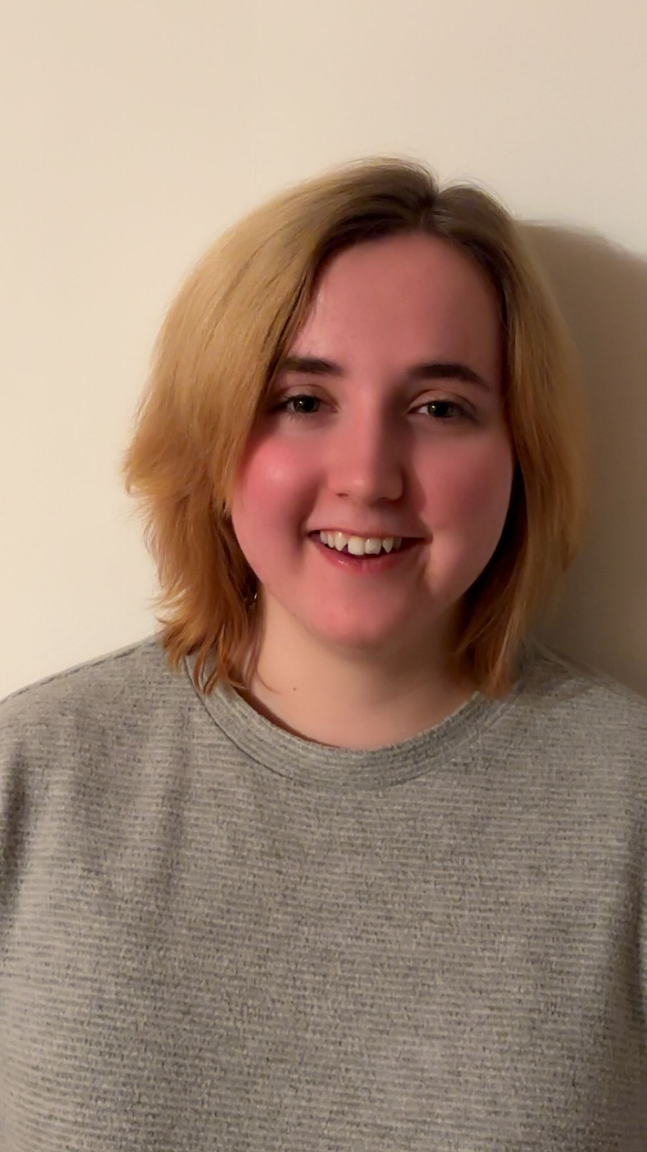
10
JKU

Slide 23
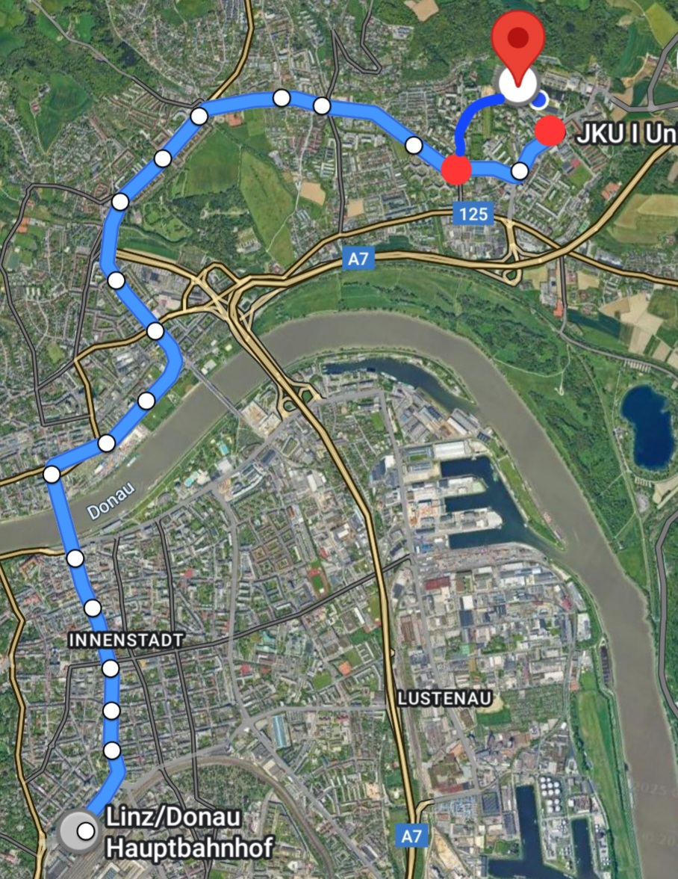
Routenplanung
Linz Hbf
Haltestelle Dornach
JKU Campus (Campusrundgang)
Haltestelle JKU Universität
Linz Hbf

Slide 24
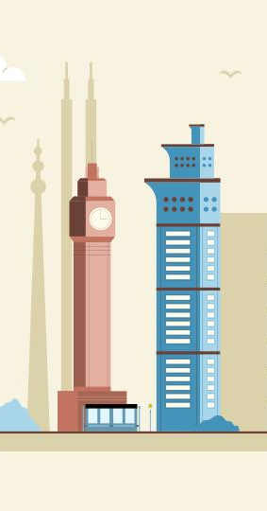
Viel Vergnügen bei der Entdeckung von Linz!

